Slide 1
HOOP, GELOOF & TALENT
ADVENTSCAMPAGNE 2019
STUDIEFONDS IK HELP EEN KIND

Slide 2
HOOP
Laat ons de onwankelbare belijdenis der hoop vast houden; (want Die het beloofd heeft, is getrouw);
Hebr 10,23

Slide 3
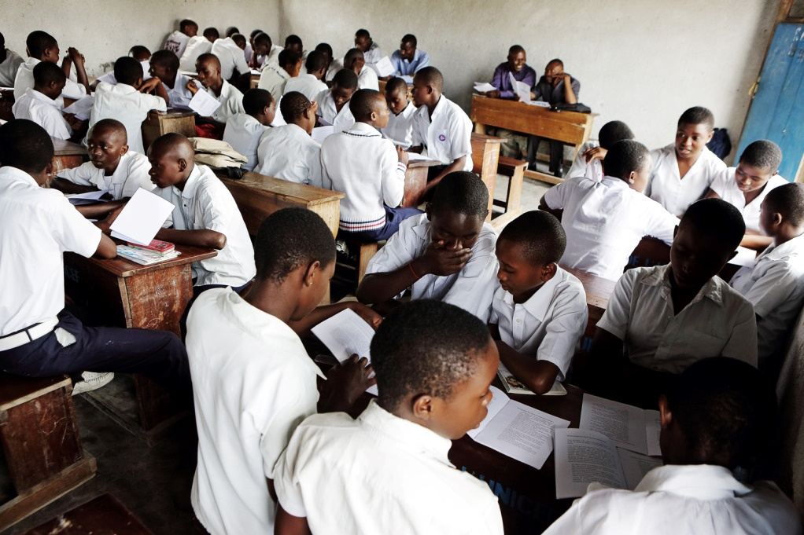
Onderwijs geeft hoop
Hoop op een zegen
Hoop doet leren
Hoop op een betere job
Hoop op een betere toekomst voor zichzelf en de familie

Slide 4
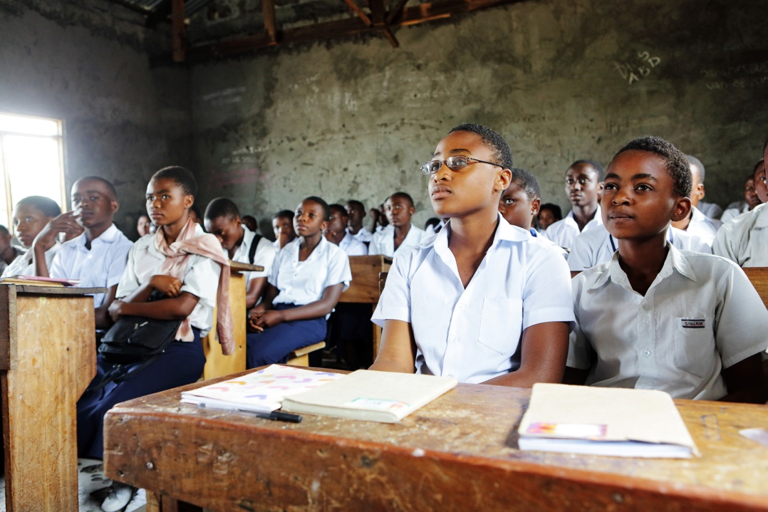
Studiefonds Ik help een kind
Secondair onderwijs:
Internaat
Schoolmateriaal
Inschrijvingskosten
2019: meer dan 290 kinderen gesteund.

Slide 5
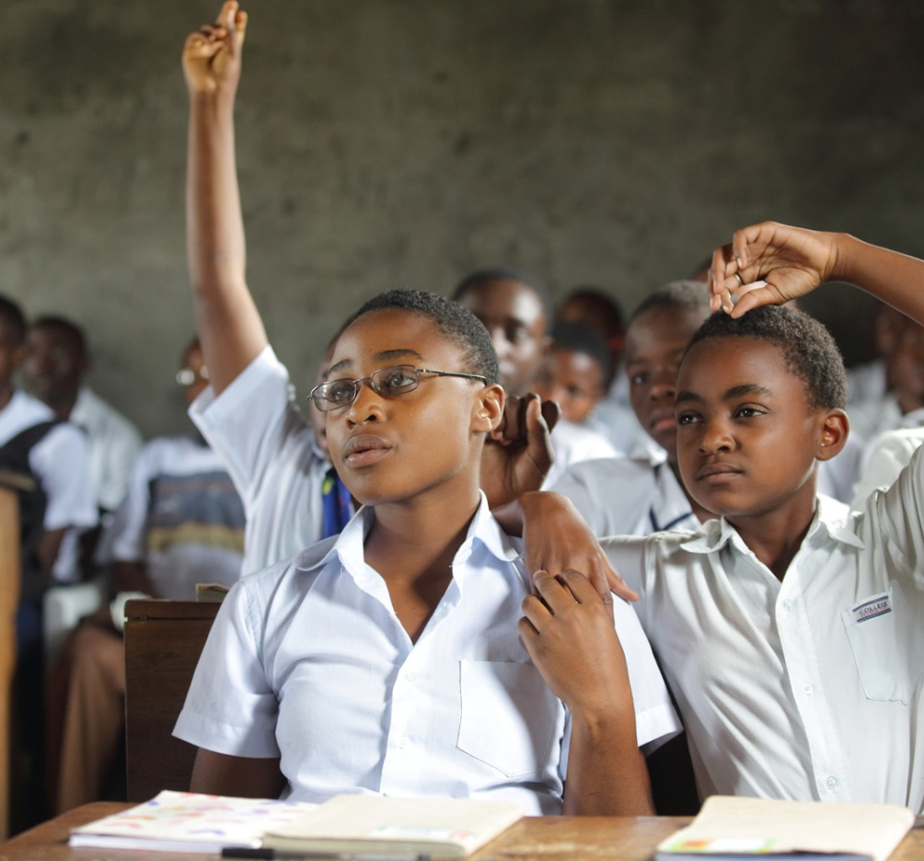
Het studiefonds steunen?
Gebed
Vrijwilliger / ambassadeur
Financiële steun
Eenmalig
Meter/peter
Legaten

Slide 6
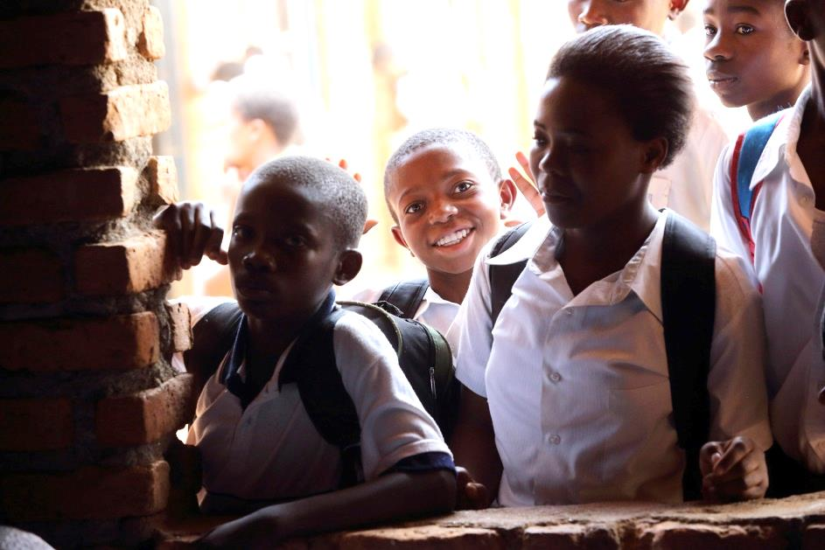
DANK U !!

